Slide 1
基于SCA波形采样的 GEM-TPC读出电子学
章洪燕 何力 邓智 刘以农
冯骅 李玉兰
核电子学实验室
清华大学工程物理系

Slide 2
目录
1、背景简介
2、前端芯片(CA)
3、开关电容阵列芯片(SCA)
4、CA+SCA波形采样

Slide 3
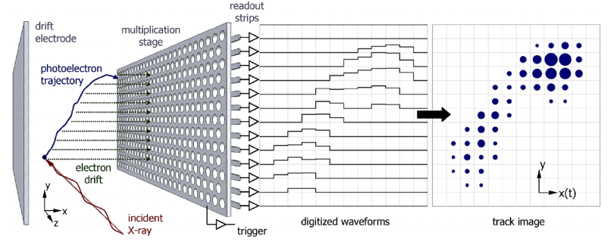
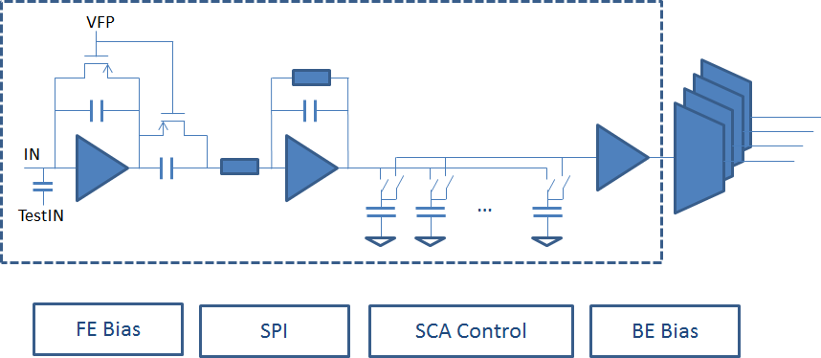
背景简介
GEM-TPC X射线偏振仪
意义：通过测量X射线的偏振度，可以获取星体的发射机制，电磁场分布，几何结构等信息
方法：通过测量X射线在探测器内经光电效应产生光电子的出射角来推算X射线的偏振度
Channel No. | 128
Dynamic range | 0-40 fC
Gain | 25 mV/fC
Shaper | CR-RC
Peaking time | <50 ns
Noise | <1000 e @ 10pF
Sampling freq. | 20 MSPS
Buffer Latency | 3.2 μs
Readout freq. | 40 MHz
Readout resolution | 10 bit
Power consumption | 2mW/ch
Process | 0.18μm CMOS
读出电子学方案
前放成形+ 开关电容阵列 + 串行读出 + 反卷积

Slide 4
CA电路设计
甄别器
电荷灵敏前放
电荷增益
CR-RC成形

Slide 5
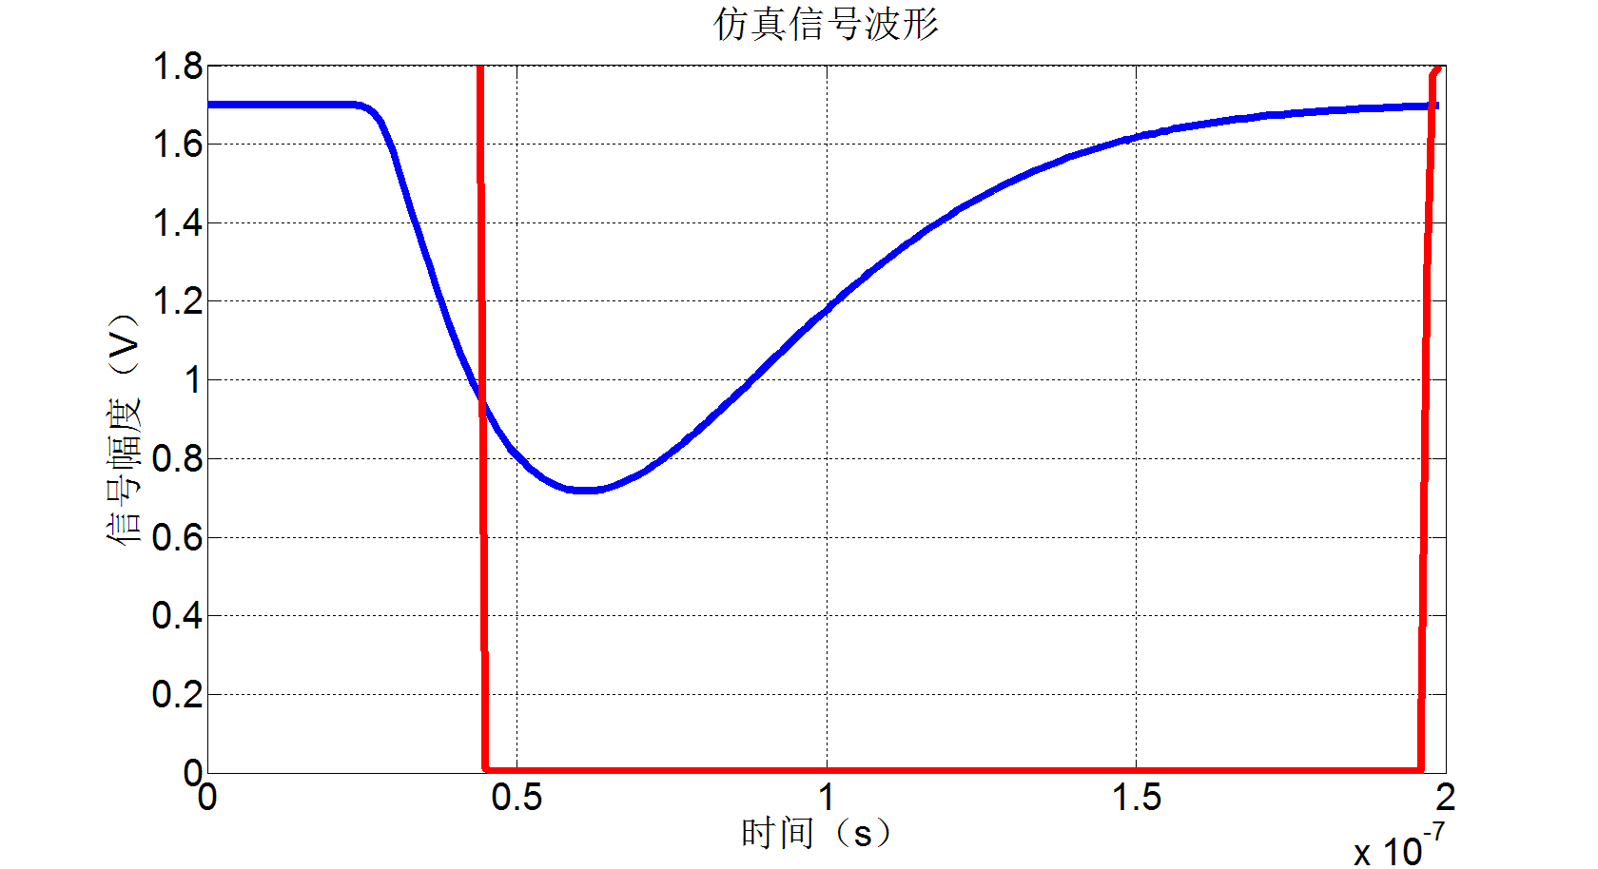
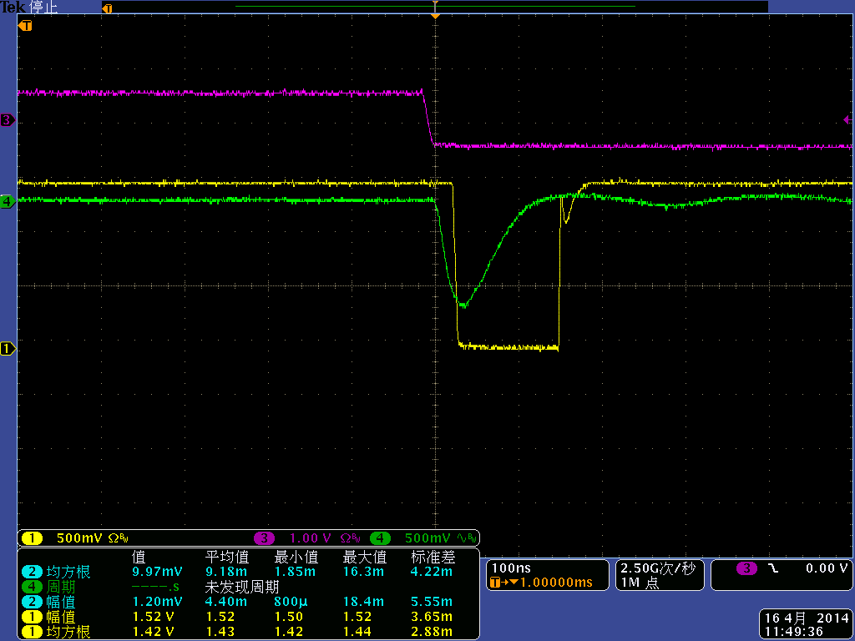
CA功能特性
电路仿真波形，蓝色曲线是模拟输出波形，红色曲线为触发信号输出
实测波形，绿色曲线为模拟输出波形，黄色曲线是触发信号输出，红色曲线为输入测试信号

Slide 6
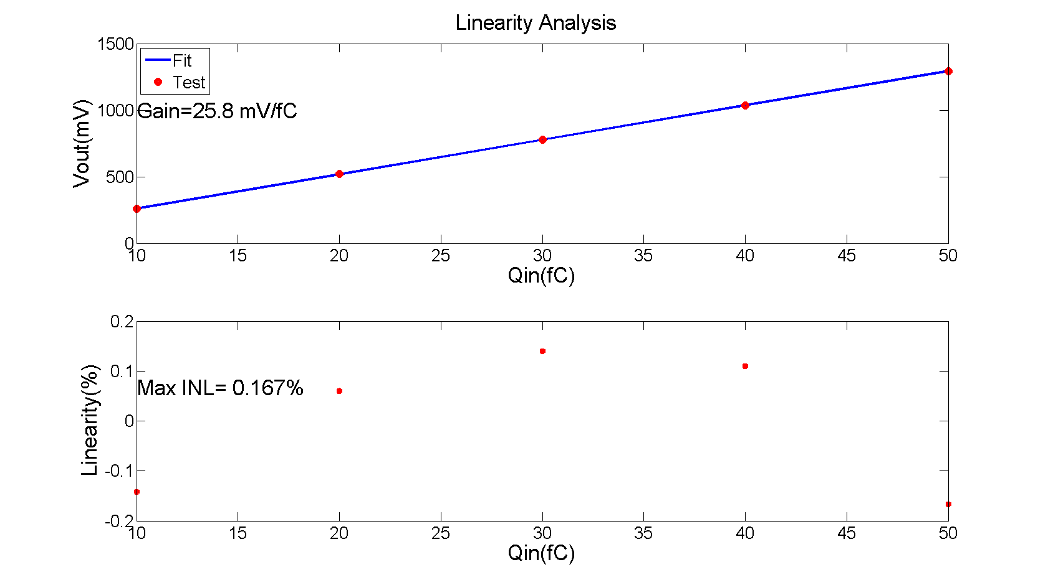
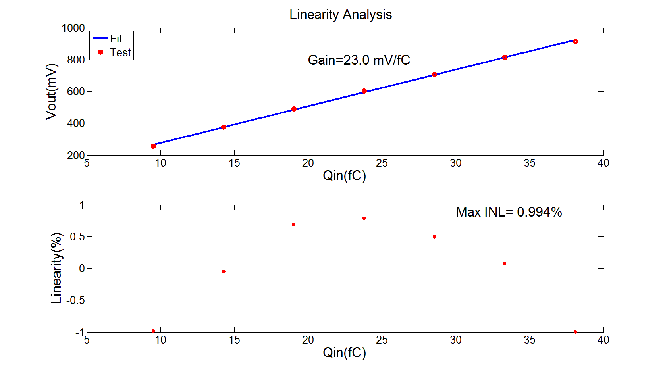
CA指标分析 –增益与线性
增益及线性仿真结果
增益及线性实测结果

Slide 7
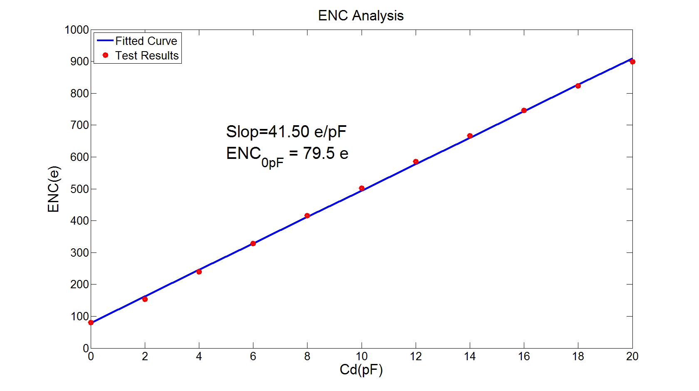
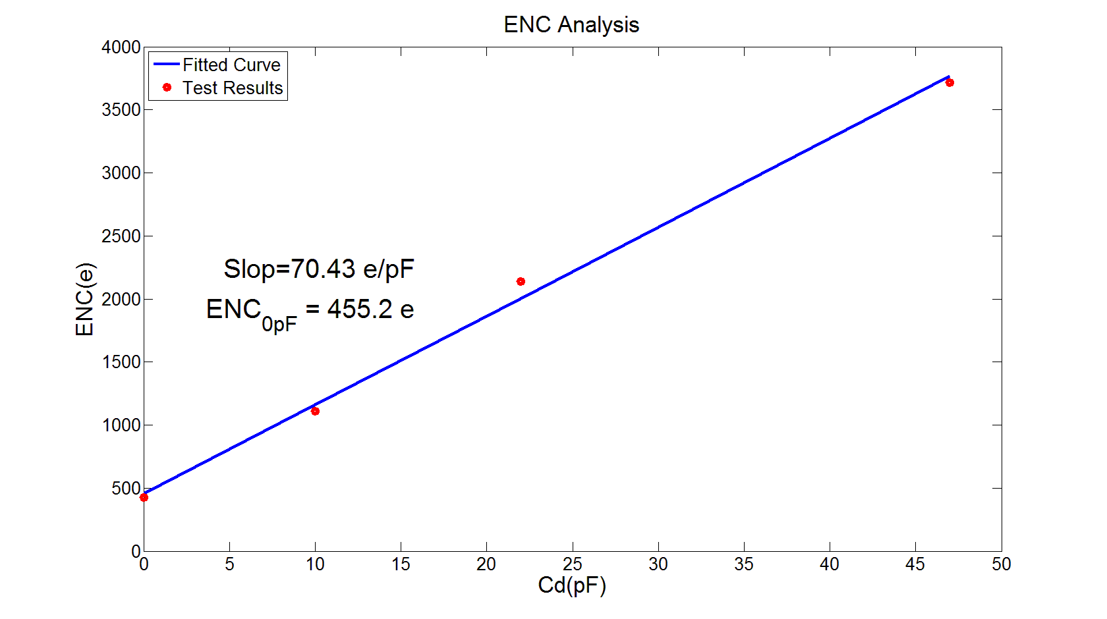
CA指标分析 –噪声
噪声性能仿真结果
噪声性能实测结果
Notes:
前端对噪声进行了优化。输入电容为10pF时，测量得到enc为1063e
功耗为3mW/ch

Slide 8
SCA电路设计
Why SCA?
传统波形采样
FADC：比较快，可以达到百M采样，但是功耗比较大，~1W/ch
SCA
1、平时处于循环采样状态，来了有效trig时，才将采样到的电压值读出，并经过ADC转换输出（可以用慢的ADC），而且多个通道可以共用一个ADC进行串行化输出，进一步降低整个系统的功耗。
2、串行化读出，事例率不能太高。
Notes:
探测器的输入信号脉宽不一致，弹道亏损比较严重，需要波形采样。
这是有些读出需要波形采样的原因

Slide 9
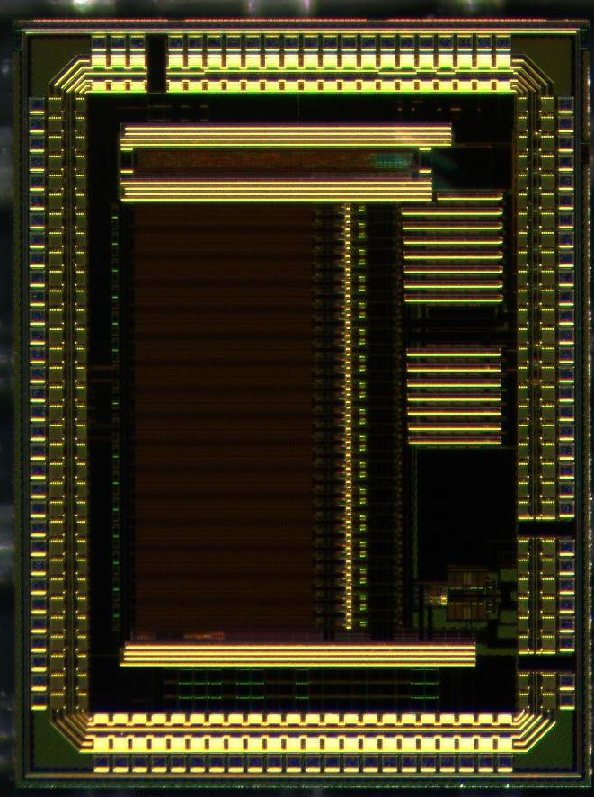
SCA电路设计
32rows× 64columns
SWR
SRD
Ain
Vc
CHSel
CSelOut
Vc
AMPRST
WR<0:63>
RD<0:63>
SCA W/R Control
MUX Readout Control
Block Diagram: Analog output
32 Channel ASIC

Slide 10
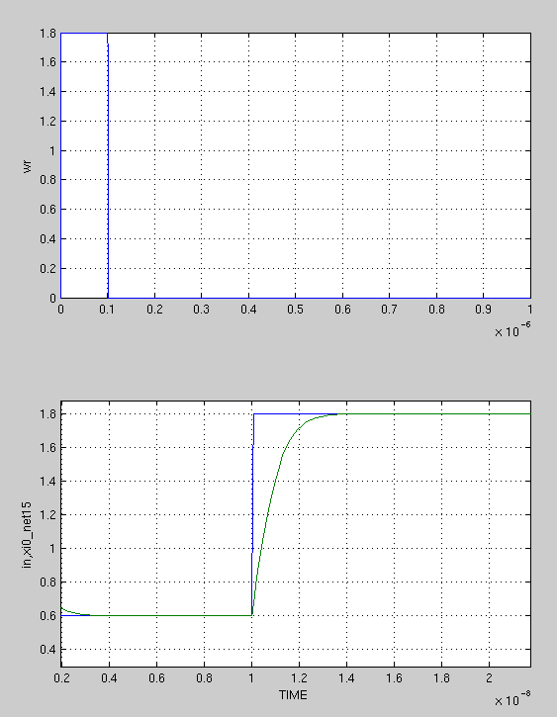
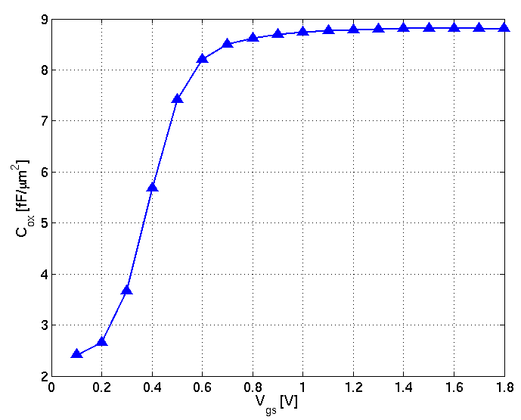
SCA设计 –开关电容单元
动态范围：1V
精度：10bit
开关响应时间
MOS电容
Cox=8.20-8.81fF/um²
0.1%建立时间<4ns
Notes:
The layout of one channel in SCA is shown in Fig.3 (bottom),
measuring 1137.8×53μm². The whole die size of SCA is 2169× 2937μm².

Slide 11
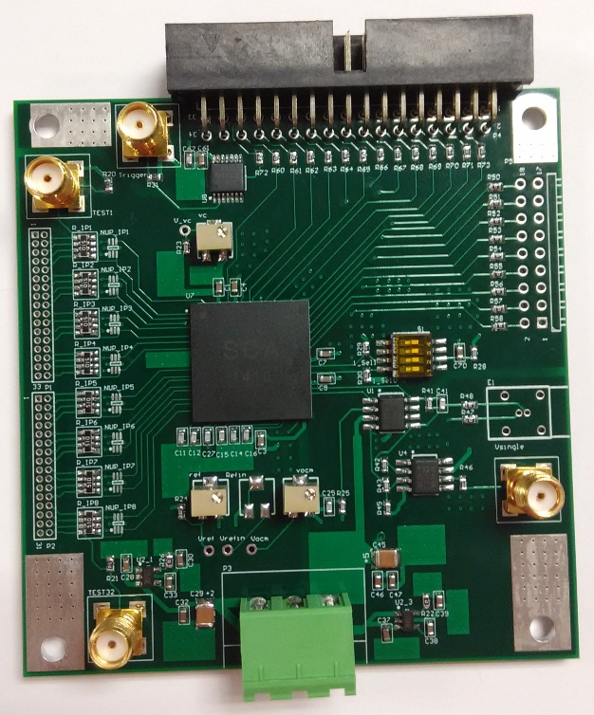
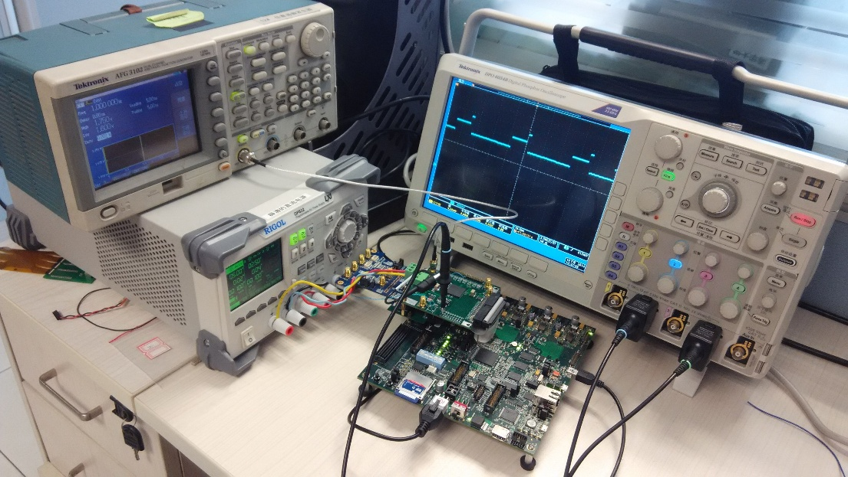
SCA测试系统
测试条件：采样40M，读出1.25M
噪声测量：对于同一个输入幅度值采样读出100次，求得标准差

Slide 12
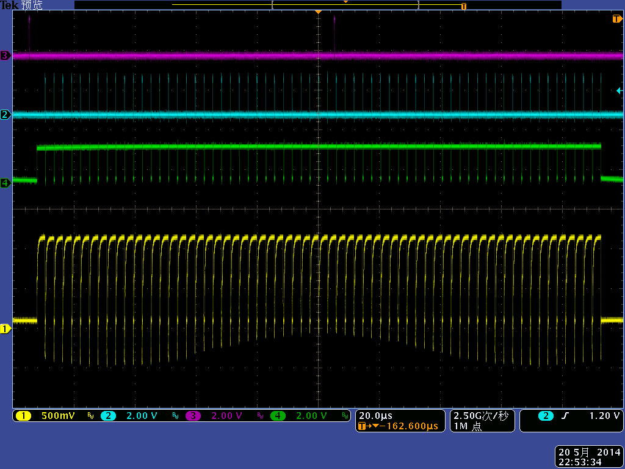
功能测试
功耗：1.69mW/ch
其中粉色线为trig，蓝色线为tokenOut，绿线为SRD，黄线为single_out
Notes:
12.5M RCLK

Slide 13
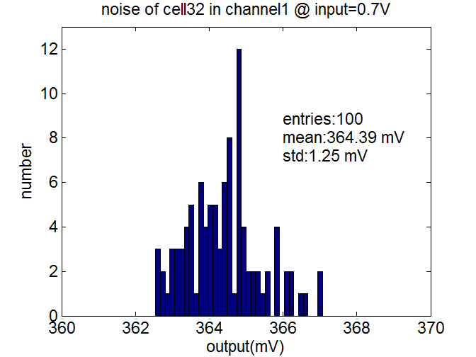
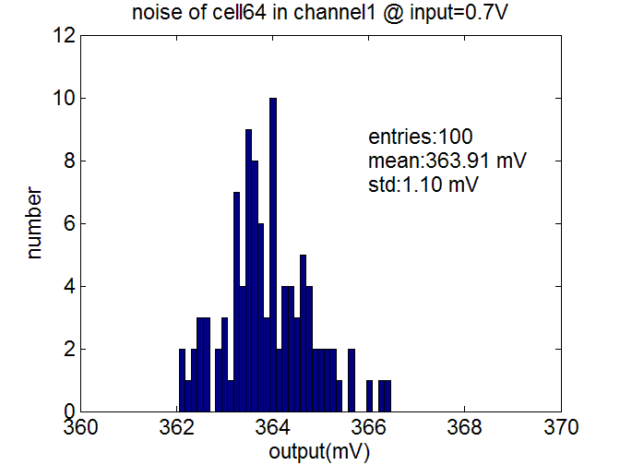
测试结果 -噪声
1.25mV ~ 9.6bit

Slide 14
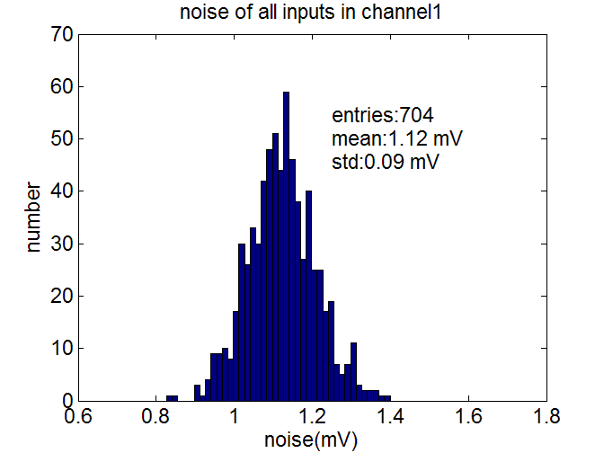
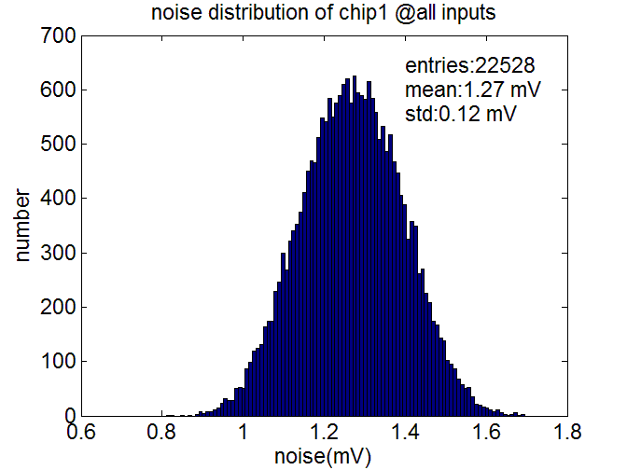
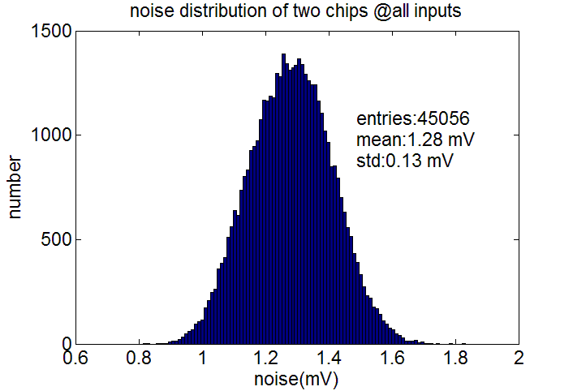
测试结果 -噪声不一致性
左上：芯片内同一个通道不同cell之间不一致性
右上：芯片内32通道之间不一致性
左下：2块芯片之间的不一致性
通道之间、芯片之间噪声不一致性较小。
Notes:
把噪声折算到输入端，然后说明达到几bit精度

Slide 15
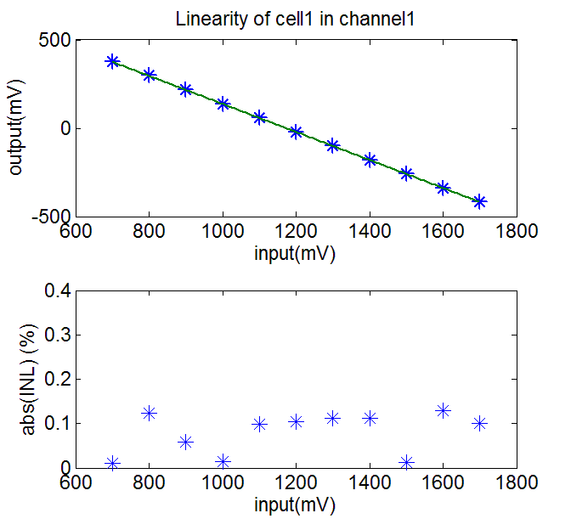
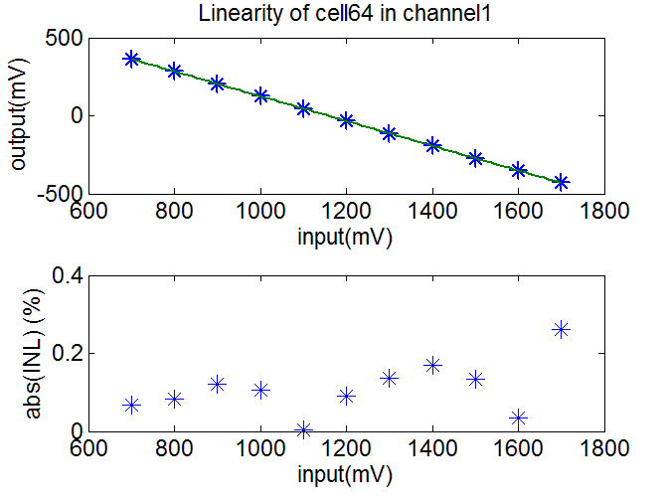
测试结果 –线性
max_INL<0.4%
Notes:
至少这一个通道我查过都是<0.3%

Slide 16
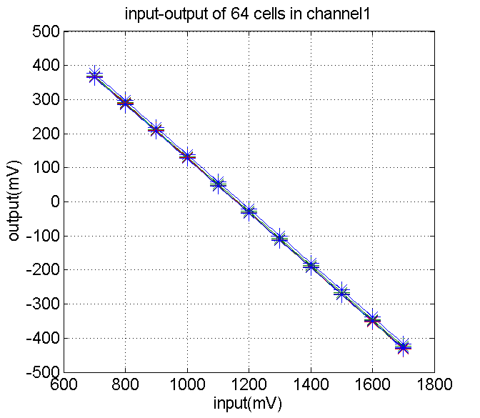
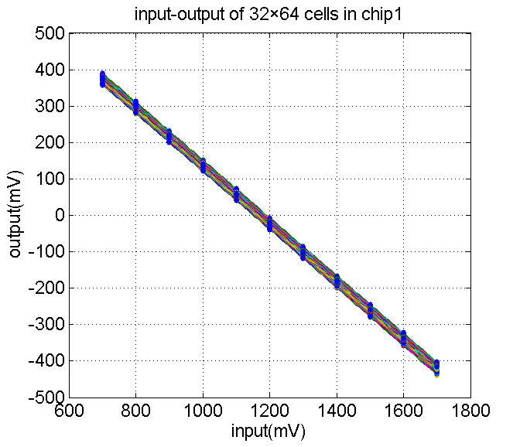
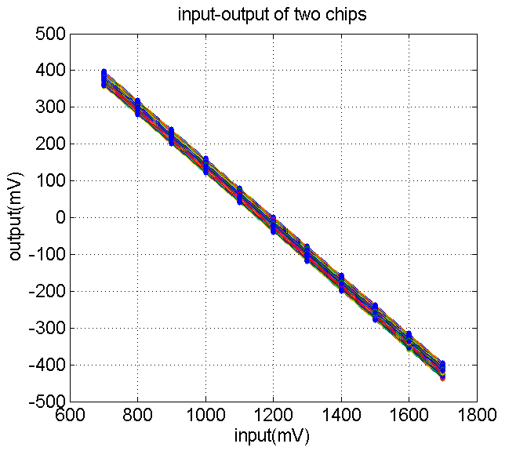
测试结果 –线性不一致性
左上：芯片内同一个通道不同cell之间不一致性
右上：芯片内32通道之间不一致性
左下：2块芯片之间的不一致性
线性不一致性较小。
Notes:
如果不一致性很好，甚至可以不用校准

Slide 17
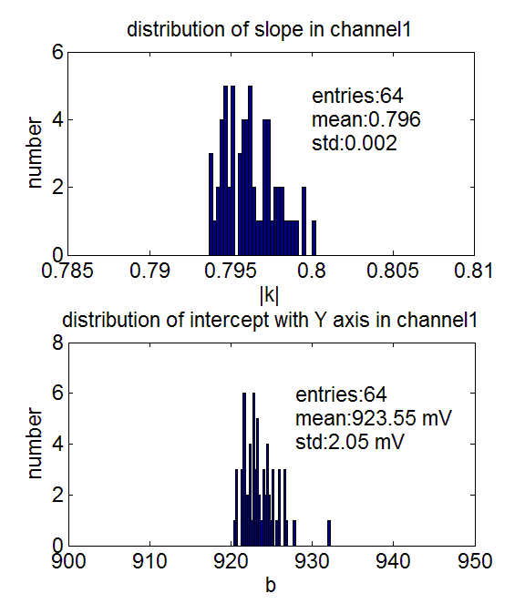
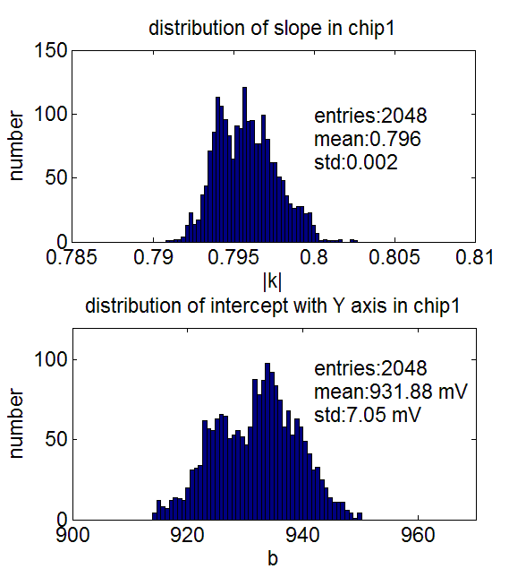
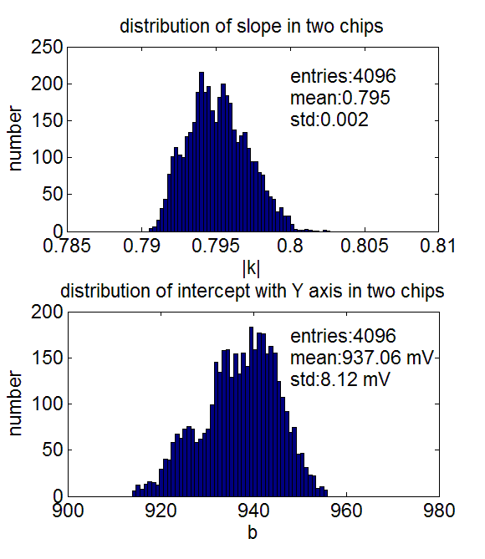
测试结果 –线性不一致性
通道之间、芯片之间的增益(K)不一致性很小；
b值不一致性相对有点大，但是可以校正。
Notes:
理论值为0.8，相对偏差为0.5%

Slide 18
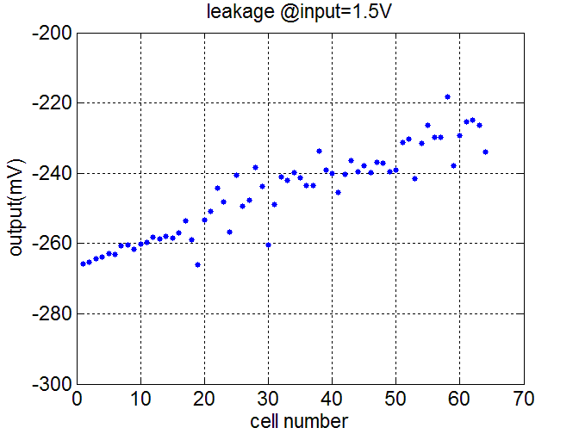
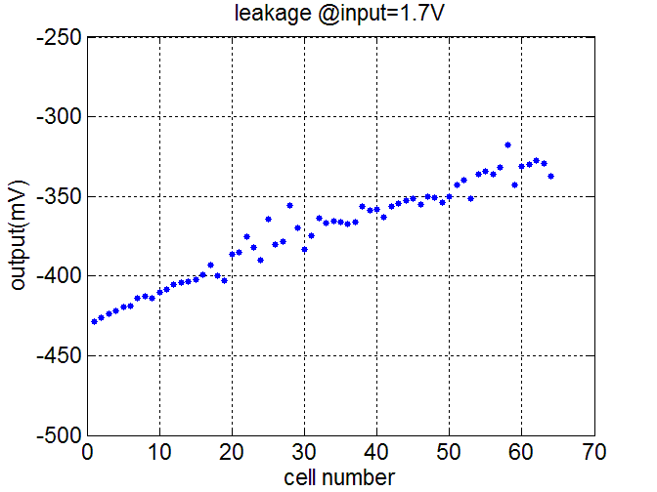
测试结果 –泄漏电流
Leakage__{max}=(100mV/0.8*400fF)/500ms=100fA/s
为达到10bit的精度，需要在4ms内读出所有数据，意味着读出频率至少为0.57MHz，设计值为40M读出
Notes:
这张也要折合到输入端？

Slide 19
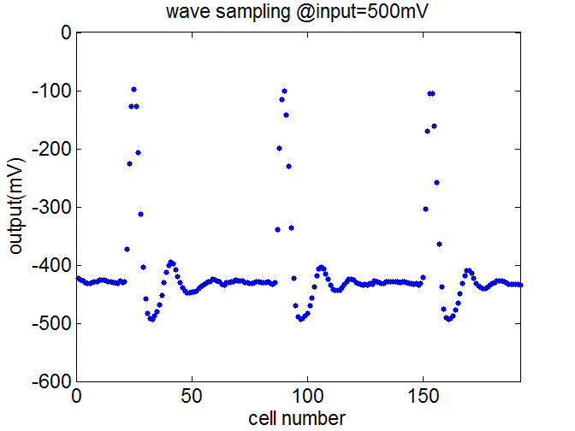
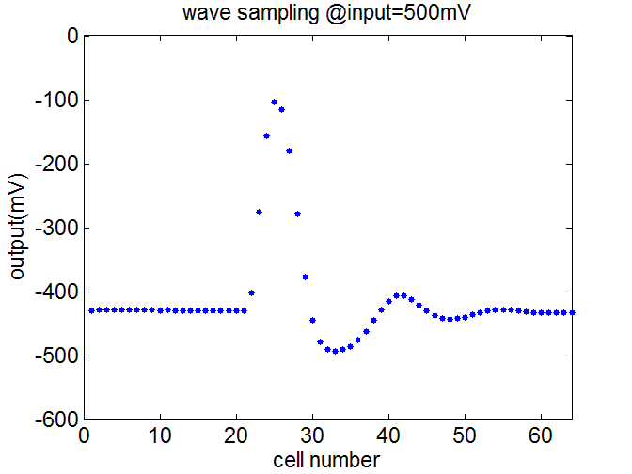
CA+SCA波形采样
Notes:
左图其实总共有100个波形，此处只显示 3个波形
右图是100个波形的平均，其std值在基线处平稳处大约为1.2-2mV之间，但是在信号处可以高达43mV!!

Slide 20
小结和展望
完成了第一版基于SCA波形采样的GEM探测器读出电子学，功能正常，指标基本达标。
下一步计划将CA芯片与SCA芯片在电路板级连接起来，形成128通道的测试板，与探测器联调测试。
预计今年10月会进行32通道SCA第二版流片以及32通道前端和SCA做成同一个芯片进行流片。

Slide 21
Thank you!

